Slide 1
系統晶片設計實習
指導老師：陳朝烈
學號：F107112112
姓名：施辰佑

Slide 2
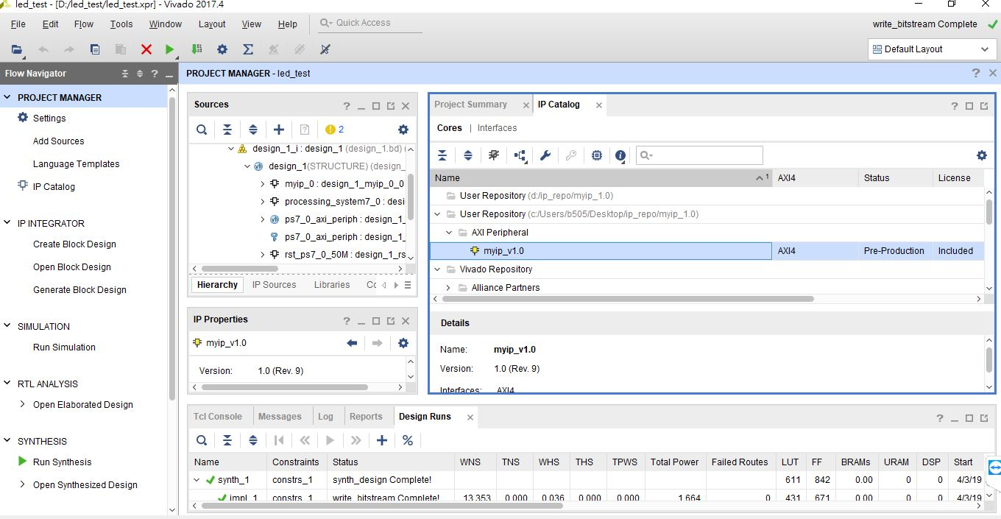
IP Catalog
右鍵點選myip_v1.0
選擇edit in IP Packager

Slide 3
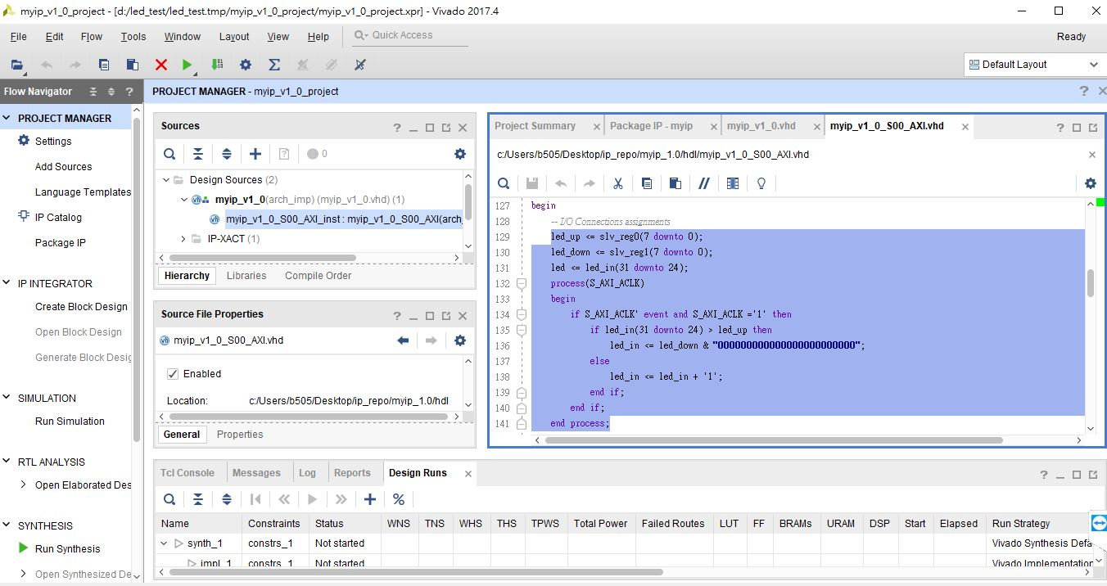
Myip_v1_0_S00_AXI.vhd
輸入以下程式碼
從下限值開始
當計數器數到上限值
回到下限值重新上數

Slide 4
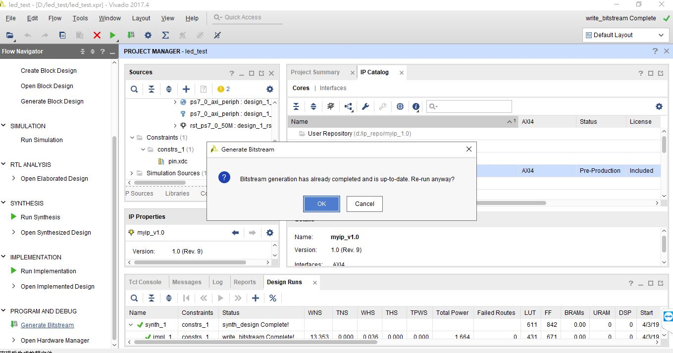
Generate Bitstream

Slide 5
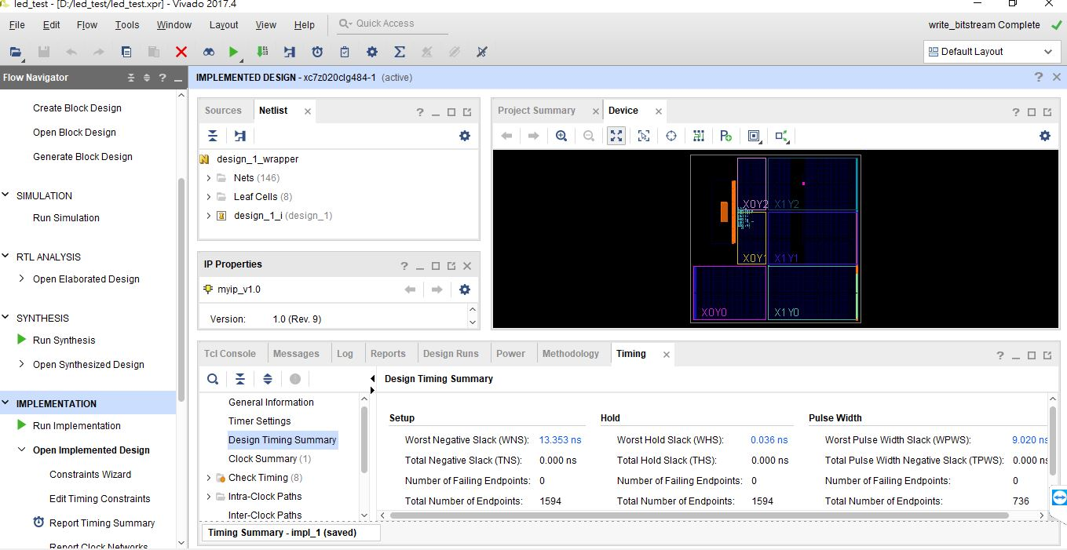
Generate Bitstream

Slide 6
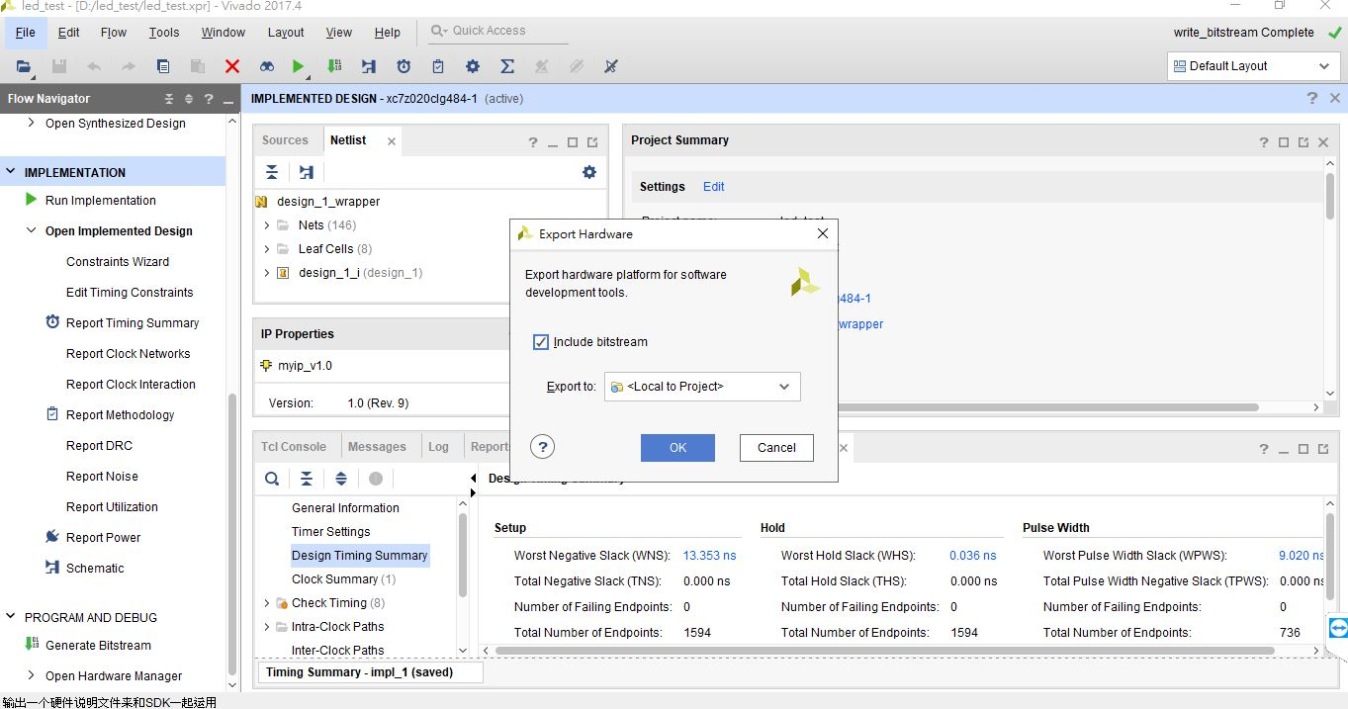
Export Hardware

Slide 7
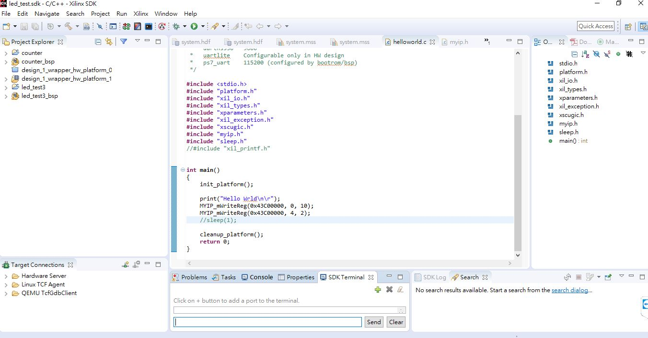
SDK
將上限值給至reg1 (10)
將下限值給至reg2 (2)

Slide 8
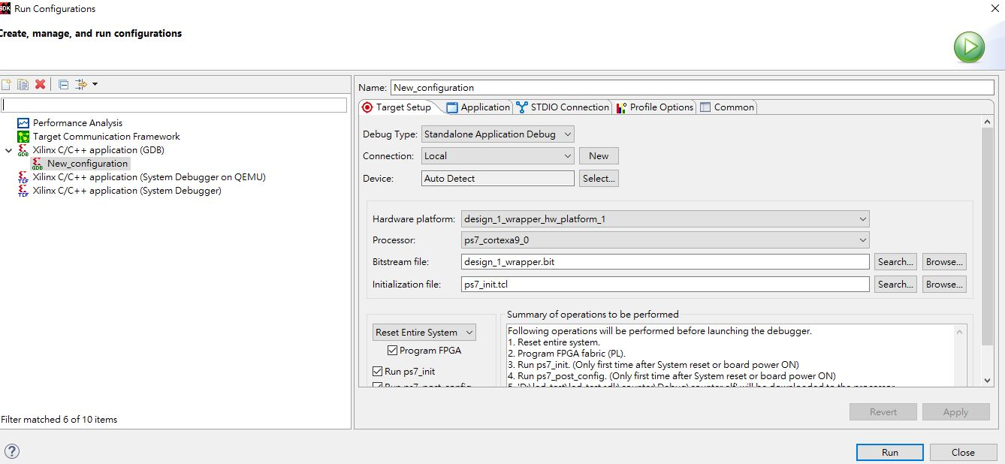
Run Configurations

Slide 9
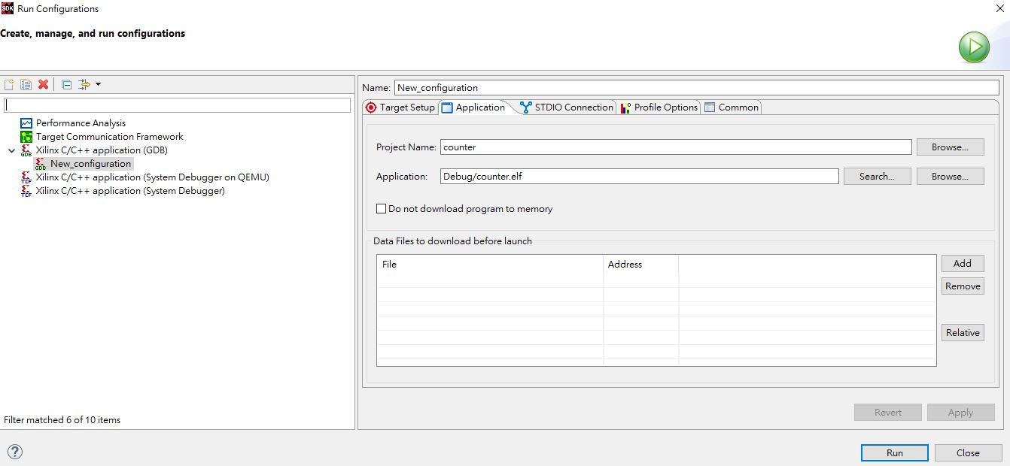
Run Configurations
設定完點選Apply->Run

Slide 10
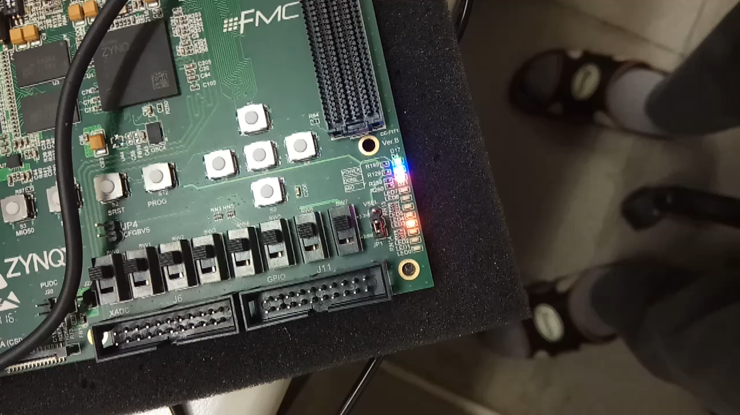
實作影片

